Slide 1






Slide 2



Slide 3

Cùng nhau thi kể tên các loài vật dưới đáy biển.

Slide 4












Slide 5







1
NGHE –VIẾT:

Slide 6



NGHE – VIẾT
Khám phá đáy biển ở Trường Sa
Biển ở Trường Sa có những loài cá đẹp rực rỡ và lạ mắt. Từng đàn cá đủ màu sắc, dày đặc đến hàng trăm con tạo nên một tấm thảm hoa di động. Những vỉa san hô chạy dài từ chân mỗi đảo xuống sâu dần dưới đáy biển.

Slide 7


THẢO LUẬN NHÓM
Đoạn văn nói về gì?

Slide 8


CHIA SẺ TRƯỚC LỚP
Vẻ đẹp của đáy biển Trường Sa.

Slide 9


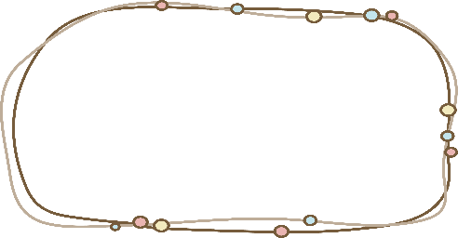


Luyện từ khó
Trường Sa
Trường Sa

Slide 10
Luyện từ khó
Trường Sa
rực rỡ
rực rỡ

Slide 11
Luyện từ khó
Trường Sa
rực rỡ
san hô
san hô

Slide 12












Lưu ý khi trình bày
Lùi vào 2 ô ly

Slide 13

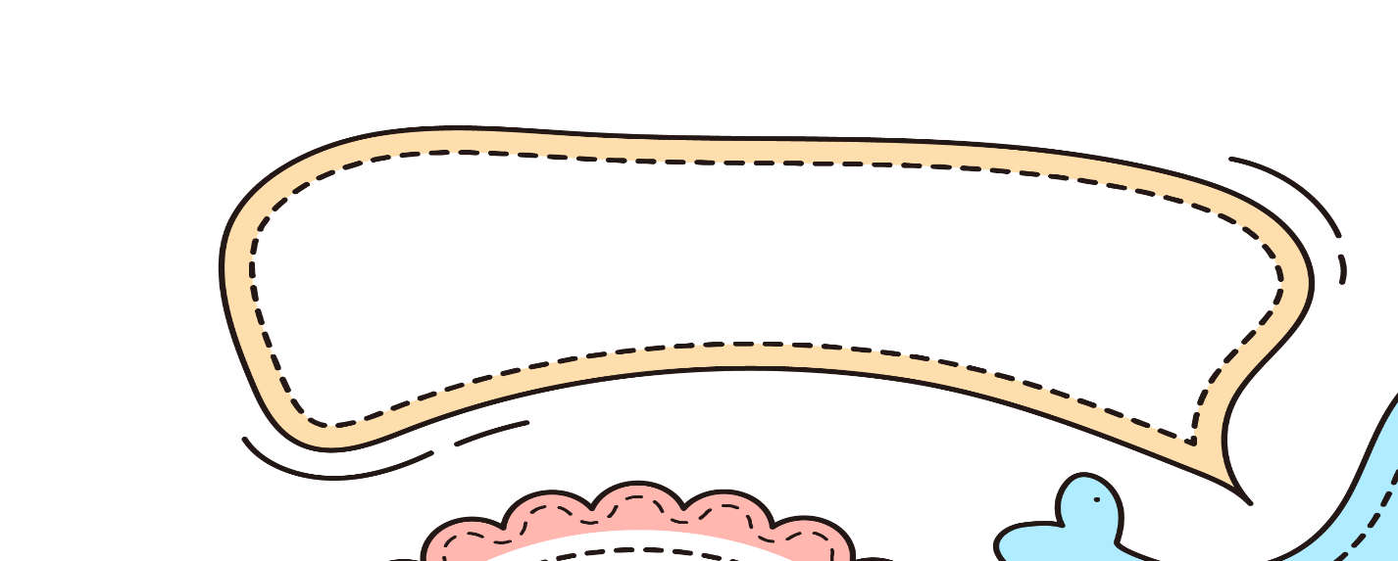

Lưu ý tư thế ngồi viết
Thẳng lưng, chân đặt đúng vị trí
Khoảng cách từ mắt đến vở 25 – 30cm
1 tay cầm viết, 1 tay giữ trang vở

Slide 14



Tiêu chí đánh giá
1. Sai không quá 5 lỗi
2. Chữ viết rõ ràng, sạch đẹp
3. Trình bày đúng hình thức

Slide 15
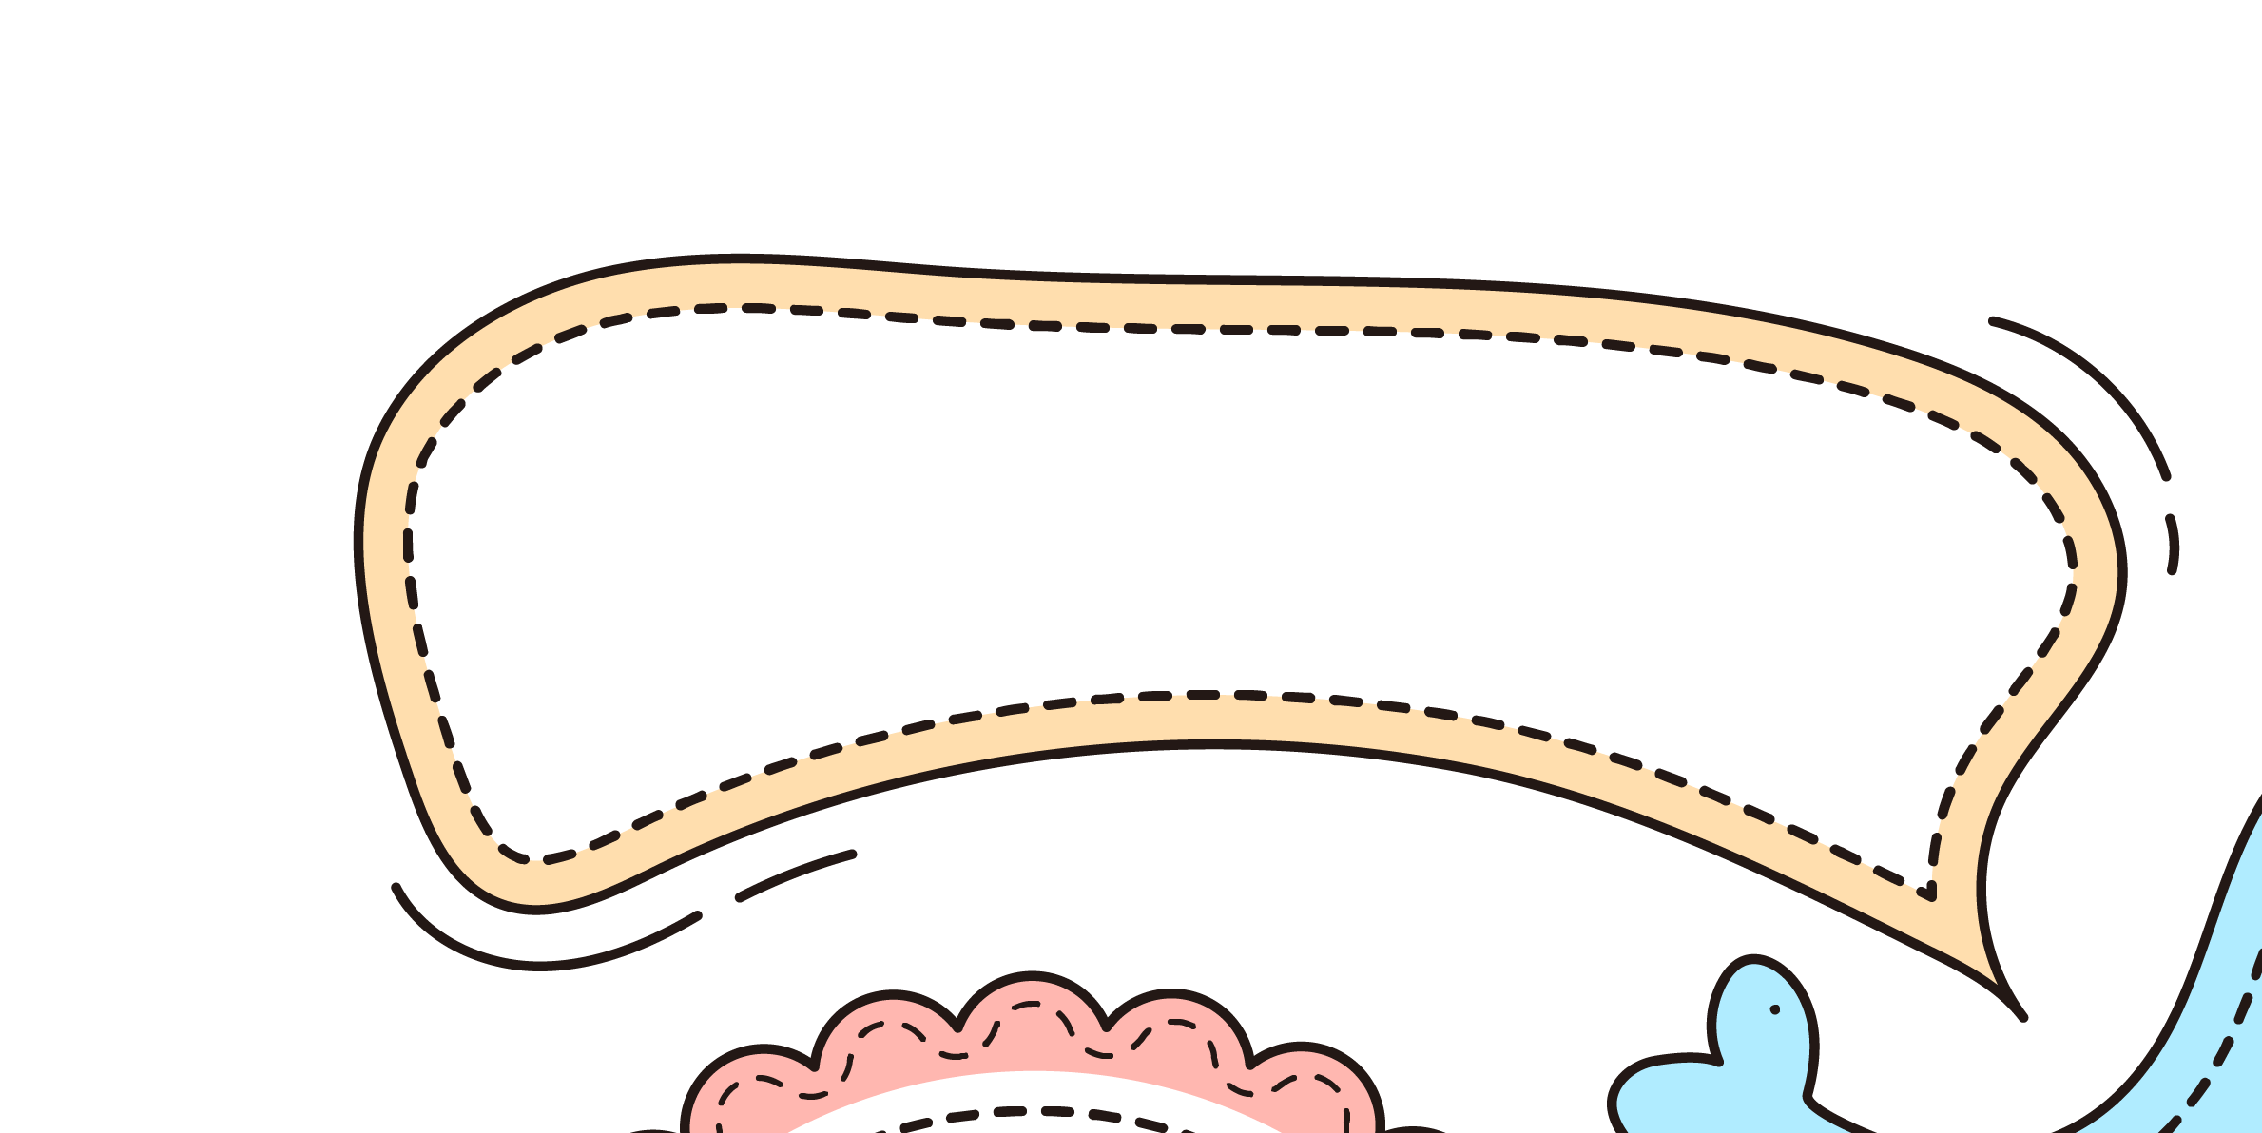

Em hãy tự đánh giá phần viết của mình và của bạn

Slide 16
2
BÀI TẬP CHÍNH TẢ

Slide 17
2. Chọn it hoặc uyt thay cho ô vuông.
Chú mực ống cứ thấy kẻ lạ là phun mực đen kịt cả một vùng nước xanh.
Tàu ngầm trông như chiếc xe buýt chạy dưới đáy đại dương.
Cậu bé vừa đi vừa huýt sáo.

Slide 18

3. Chọn a hoặc b.
b. Tìm từ ngữ có tiếng chứa in hoặc inh phù hợp với tranh.
cái kính
đèn pin
số chín
máy tính

Slide 19


